Slide 1

Hardware de Rede
Placas de Rede, Repetidores, Hubs, Pontes
Switches, Roteadores, Gateways , Firewalls

Slide 2














Fabricantes

Slide 3

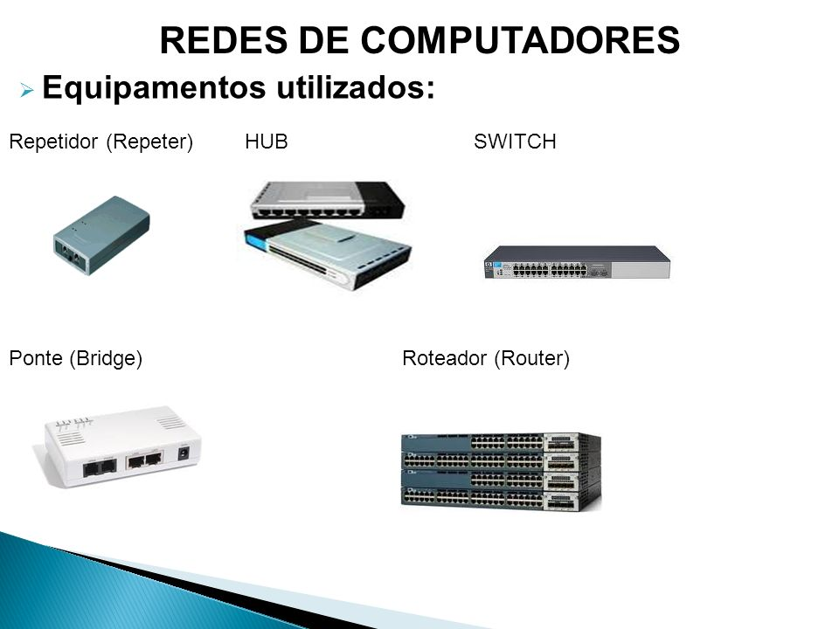

Slide 4
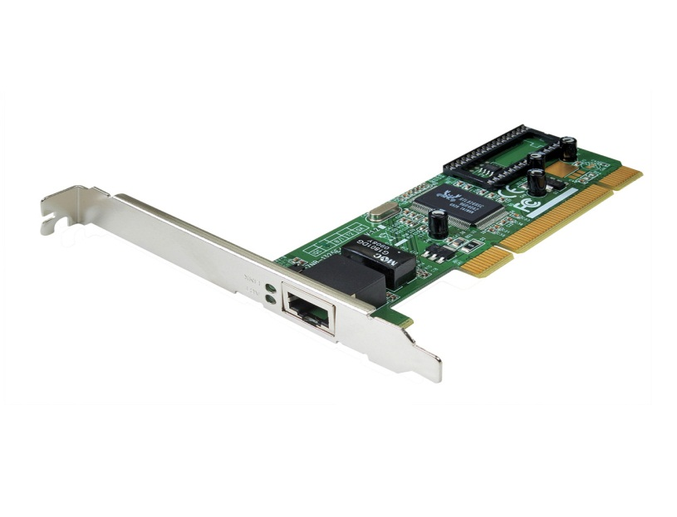
Placas de Rede

Slide 5
Placas de Rede
Preparação dos quadros para que possam ser enviados pelos cabos. A placa de rede gera os bits de um quadro no sentido de enviá-lo para o meio físico, quando eles passam do computador para o cabo.

Slide 6
Placa de Rede
Converte os bits de um quadro quando eles chegam do meio físico para a máquina.

Slide 7
Placa de Rede
Endereçamento dos dados: cada placa de rede tem seu próprio e único endereço que ela fornece quando os quadros são postos na rede.

Slide 8
Placa de Rede
Controle de fluxo: a placa dispõe de uma memória RAM para controlar os fluxo de dados.

Slide 9
Placa de Rede
Conexão com outro computador: antes de enviar alguma informação, cada placa inicia primeiramente um diálogo com cada uma das outras placas. Algumas informações são trocadas sobre o protocolo da camada física.

Slide 10
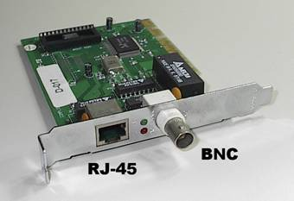
Placas de Rede - Modelos
RJ 45 E BNC (COAXIAL)

Slide 11

Placas de Rede - Modelos
RJ 45 (10/100 Mbps)

Slide 12
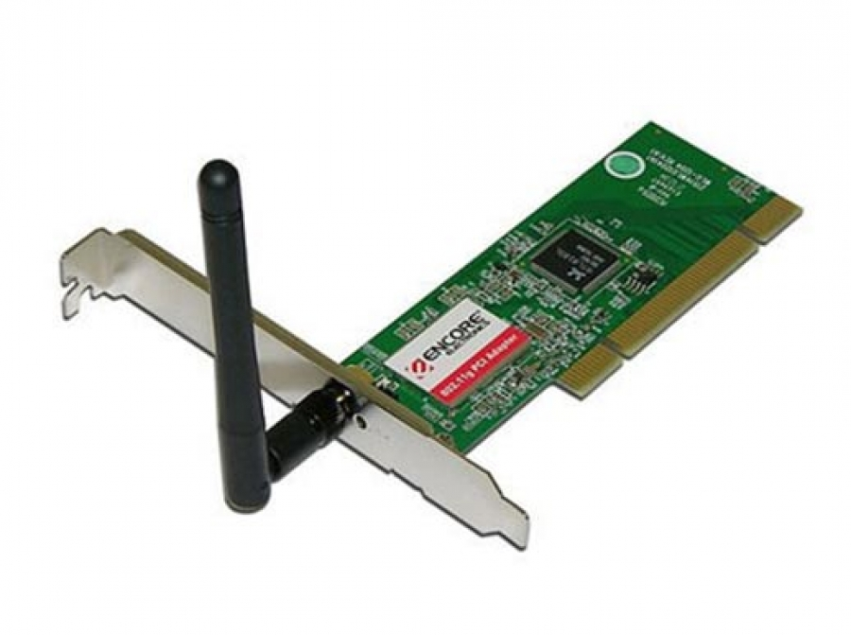
Placas de Rede - Modelos
WIRELLES (10/100 Mbps)

Slide 13
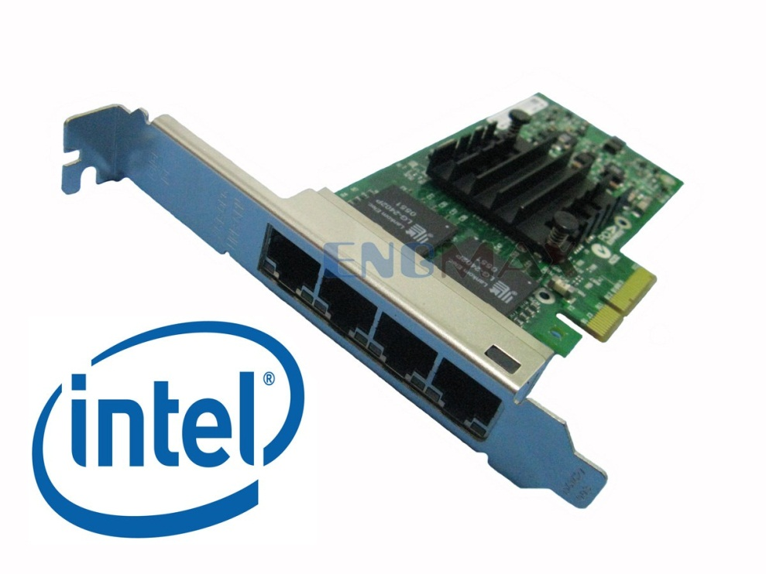
Placas de Rede - Modelos
QUAD PORT (100/1000 Mbps)

Slide 14
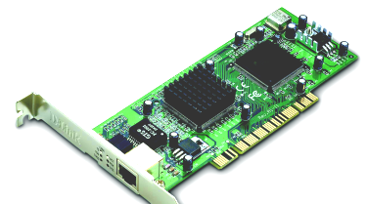
Placas de Rede - Modelos
RJ 45 (10/100/1000 Mbps)

Slide 15
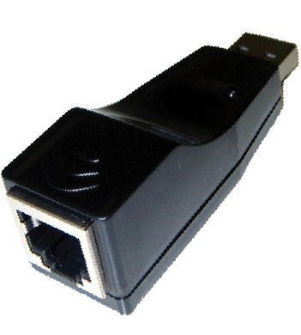
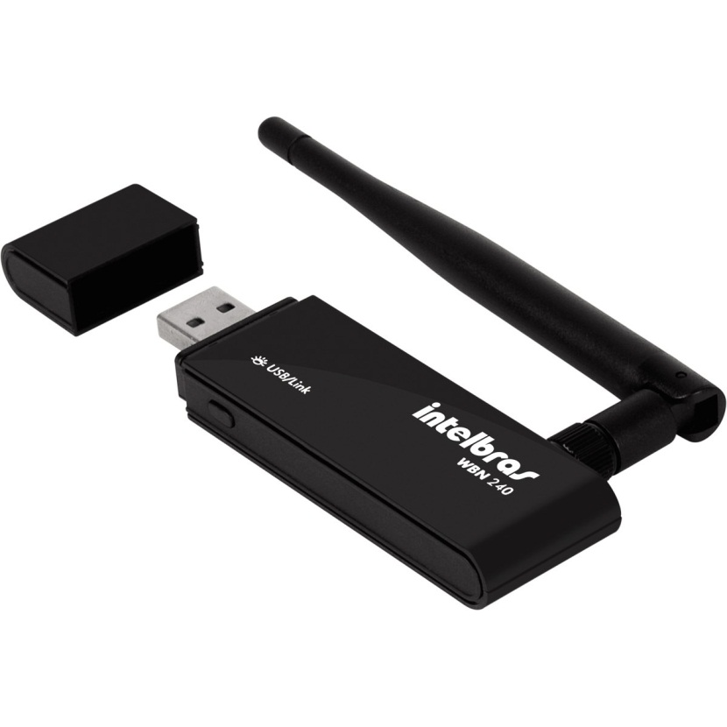
Placas de Rede - Modelos
ADAPTADORES DE REDE USB (RJ 45 / WIFFI)

Slide 16
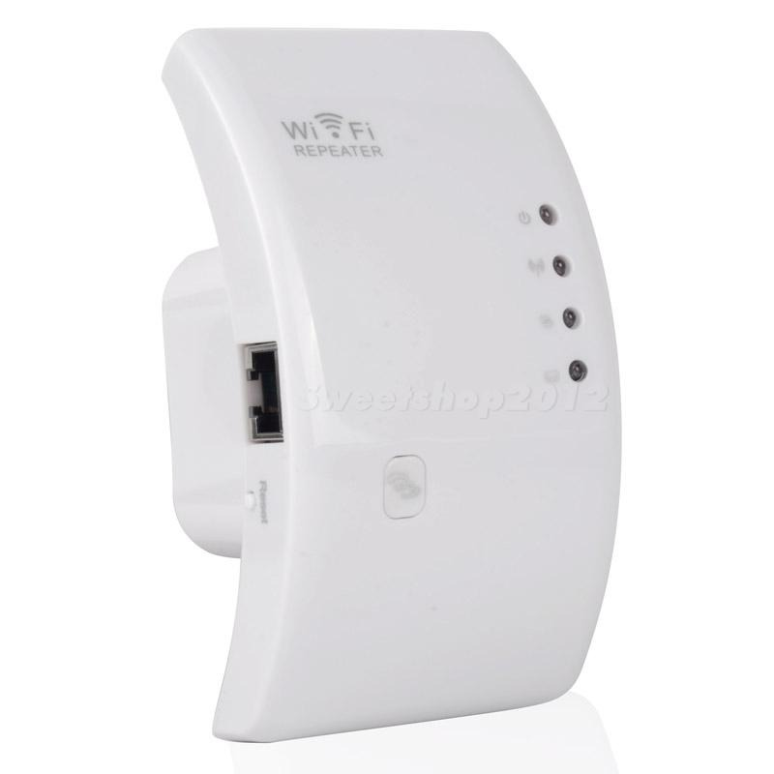
Repetidores

Slide 17
Repetidores
Em redes Ethernet que operavam com cabo coaxial, tínhamos a opção de utilizar um elemento de rede, chamado repetidor que atuava no nível físico para amplificar o sinal elétrico (restaurar o sinal atenuado) e estender o alcance do barramento da rede limitado a 185 metros.

Slide 18
Repetidores
Com o advento do cabeamento com par trançado, esse tipo de equipamento deixou de ser utilizado, já que os hubs são capazes de realizar essa função.
Existem hoje, hubs que possuem internamente, a função do repetidor, sendo esses hubs chamados de hubs ativos.

Slide 19
Repetidores
Ver transparência.
Ligando segmento de rede em barramento.

Slide 20
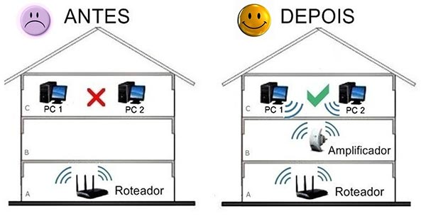
Repetidores

Slide 21
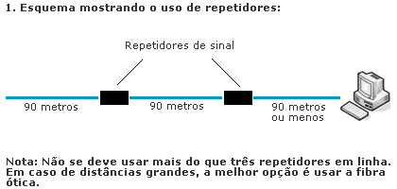
Repetidores

Slide 22
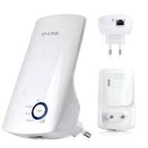
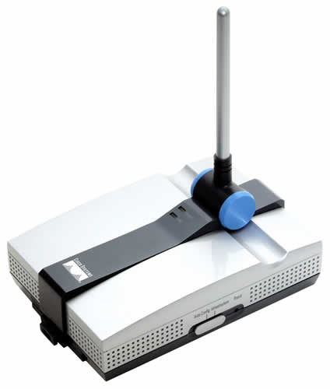
Repetidores - Modelos

Slide 23
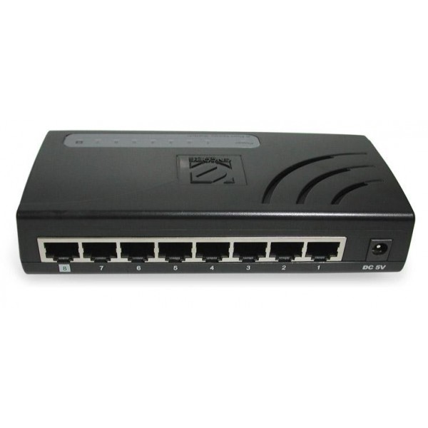
Hubs

Slide 24
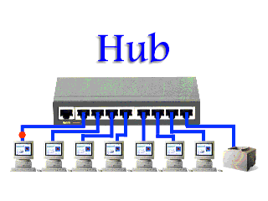
Hub
Esquema de Funcionamento

Slide 25
Hubs
O termo Hub é um termo genérico usado para definir qualquer tipo de dispositivo concentrador.

Slide 26
Hub
Um dispositivo concentrador de conexões, responsáveis por centralizar a distribuição dos quadros de dados em redes estrela.

Slide 27
Hub
Todo Hub é um repetidor, mas nem todo repetidor é um Hub.
Replica em todas as suas portas as mensagens recebidas das máquinas da rede.
Se uma máquina envia um quadro de dados para outra, todas as demais máquinas recebem esse quadro ao mesmo tempo.

Slide 28
Hub
Redes Ethernet ligadas em estrela não possuem qualquer diferença em termos de funcionamento de uma rede Ethernet ligada em barramento, do ponto de vista do tráfego de dados.
Faz o papel de um barramento lógico.

Slide 29
Hub
Ao receber uma mensagem numa porta, faz o broadcasting para todas as portas, ou seja, transmite a mensagem para todas as portas, simulando o barramento compartilhado com cabo.

Slide 30
Hub
O Hub fica ocupado enquanto duas máquinas estão se comunicando (uma enviando quadro de dados para outra).

Slide 31
Hub
Por ser um repetidor um Hub opera na camada física.
Não tem como interpretar os quadros de dados que recebe e envia e, por isso, não sabe os endereços das placas de rede das máquinas ligadas a ele.

Slide 32
Hub
Um Hub não possui a capacidade de aumentar o desempenho da rede, como ocorre com o switches.

Slide 33
Hub
Facilidade de se identificar um defeito:
- isolar problemas que ocorrem nos
equipamentos ou cabos de uma
rede local, já que se a rede inteira
continua funcionando, somente a máquina
que está com o cabo defeituoso é que
deixa de funcionar.

Slide 34
Hub
Como cada equipamento de uma local é ligado numa forma de estrela, no caso de falha de um equipamento ou cabo, não ocorre interferência nos outros.
Detecta-se e isola-se defeitos com mais segurança.

Slide 35
Hub
Isto permite a visualização individual dos pontos da rede local, permitindo maior agilidade na solução de problemas, diferentemente da ligação por cabo contínuo ao longo das estações.

Slide 36
Hub
Pode-se ter um gerenciamento sobre a rede, visualizando-se num painel, instantaneamente, os pontos com problemas.

Slide 37
Hub
Concentradores de cabos que não possuem qualquer tipo de alimentação elétrica são chamados hubs passivos.
Exemplo: Path Panels usados nos sistemas de cabeamento estruturado.

Slide 38
Hub
Hubs ativos regeneram os sinais que recebem de suas portas, antes de enviá-lo para todas as portas.
Hubs gerenciáveis são os que permitem qualquer tipo de monitoramento.
O monitoramento é feito via software.
Podem detectar falhas e fornecer relatórios estatísticos.

Slide 39
Hub
Hubs empilháveis (stackable) permitem a ampliação do seu número de portas.
Possuem uma porta especial que permite a conexão entre dois ou mais hubs.
Essa conexão especial faz com que os hubs sejam considerados pela rede um só hub e não hubs separados.

Slide 40
Hub
Em princípio, os hubs só podem conectar máquinas que estejam se comunicando com ele, numa mesma velocidade.
Existem Hubs de velocidade múltipla:
(100 Mbps / 10 Mbps)
Ver transparência.

Slide 41
Hub
Devido ao grande número de mudanças de local de equipamento, que podem ocorrer numa rede, dentro de uma empresa, o uso de cabeamento estruturado com hubs se mostra bastante eficiente, rápido e econômico nas mudanças.

Slide 42
Hub
Hubs distantes podem ser interligados com fibra ótica, desde que o hub seja apropriado a conectar essas fibras.

Slide 43
Hub
Também podem ter portas apropriadas para ligações FDDI, ATM, Token-Ring e outras. Neste caso são considerados hubs de grande porte, chamados de hubs multiprotocolos.

Slide 44
Hub
São instalados juntamente com um Path Panel, quando são utilizados em instalações com grande número de máquinas.
Ver transparência.

Slide 45
Hub
Regrad de Segmentação para Redes Ethernet:
10 Mbps, 100 Mbps, 1000Mbps
Limite de Conexões
- Hubs operando a 10 Mbps.
- Hubs operando a 100 Mbps
- Hubs operando a 1000 Mbps

Slide 46
Hub - Modelos
HUB 8 PORTAS NÃO GERENCIÁVEL

Slide 47
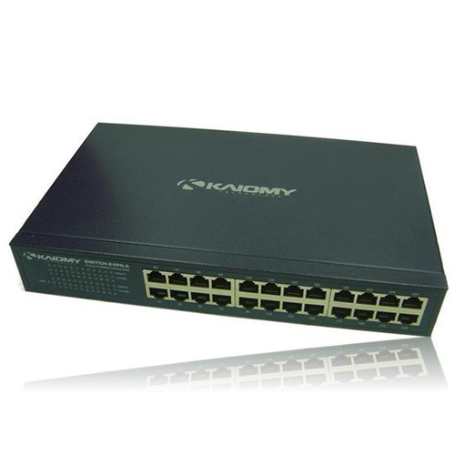
Hub - Modelos
HUB / SWITCH 24 PORTAS NÃO GERENCIÁVEL

Slide 48
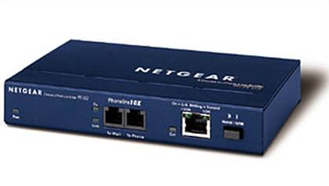
Pontes ( Bridges )

Slide 49
Pontes
Com um repetidor, se ampliava a rede, resolvendo-se apenas o problema da atenuação do sinal.
Diversos segmentos poderiam ser montados, mas a rede era considerada uma só.

Slide 50
Pontes
São equipamentos usados para interconectar duas redes redes (dois segmentos), mas isolando o tráfego de ambas.

Slide 51
Pontes
Supondo que tenhamos uma rede local com muitas estações ligadas a um mesmo barramento e desejamos dividí-la em duas partes para aliviar o tráfego no barramento.
Neste caso, colocávamos uma ponte entre os dois segmentos.

Slide 52
Pontes
Atualmente, se usa hubs para substituir logicamente a rede local física em barramento, assim a segmentação é melhor feita através de switches.

Slide 53
Pontes
A função da ponte é deixar passar para o outro segmento somente as mensagens endereçadas a ele.
Com isto, temos o tráfego menor no barramento, pois as mensagens de ambos os segmentos não concorrem mais juntos no mesmo barramento.

Slide 54
Pontes
Isolam o tráfego de cada rede, evitando o compartilhamento total do barramento por ambas, evitando colisões e aumentando a performance.
É mais simples que um roteador. Uma ponte trabalha na camada de enlace ao passo que um roteador trabalha na camada de rede.

Slide 55
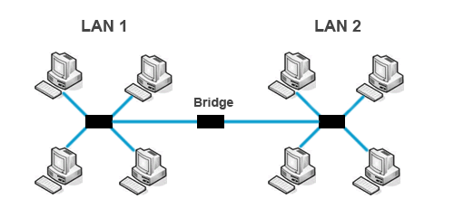
Pontes - Funcionamento

Slide 56
Pontes
Detectam automaticamente os endereços MAC das estações (que vem na placa de rede das mesmas) que existem nas duas redes.

Slide 57
Pontes
Esses endereços são colocados em uma tabela por meio de um algoritmo, chamado “spanning-tree” e é por meio dessa tabela que a ponte deixa passar para o outro segmento somente os quadros Ethernet que possuem endereços MAC das estações desse segmento.

Slide 58
Pontes
A ponte é independente de protocolo, pois lê apenas o endereço do quadro de enlace, sem ler o conteúdo desse quadro.

Slide 59
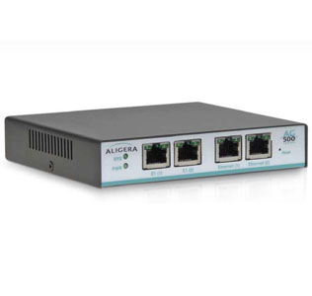
Pontes - Modelos
Bridge Lógico

Slide 60
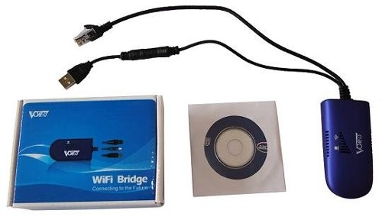
Pontes - Modelos
Bridge Wifii

Slide 61
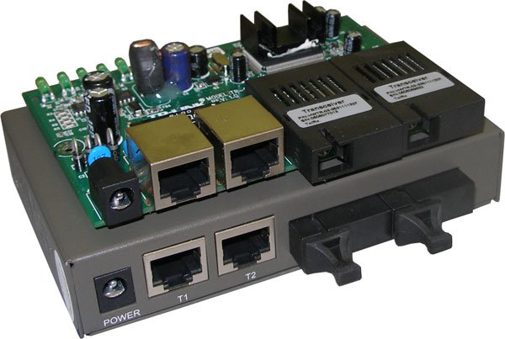
Pontes - Modelos
Bridge E1 (Fibra Ótica)

Slide 62
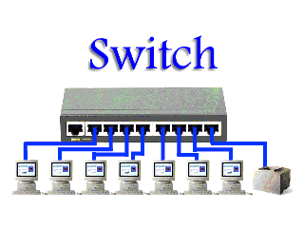
Switches

Slide 63
Switch
É um equipamento que tem por finalidade fazer a interligação de terminais e hubs.

Slide 64
Switch
Se uma rede, antes composta de micros e hubs, cresceu, há a necessidade de um switch para segmentar a rede e melhorar a performance como um todo.

Slide 65
Switch
Atua na camada de enlace.
O switch toma a mensagem da camada de enlace, lê o endereço de destino, e envia a mensagem para a porta do segmento de rede no qual o endereço de destino, existente na mensagem, está alocado.

Slide 66
Switch
O switch trabalha de forma diferente de um hub. O hub compartilha a velocidade entre todas as estações de forma idêntica (como o barramento é compartilhado de forma idêntica)

Slide 67
Switch
O Switch dedica a mesma velocidade para todas as estações, mas a velocidade não é compartilhada, é dedicada.

Slide 68
Switch
O switch funciona como uma matriz de comutação de alta velocidade, feita em nível de hardware (o que é mais rápido que por software).

Slide 69
Switch
Essa comutação é baseada no endereço MAC (Medium Access Control – subcamada da camada de enlace, de acesso ao meio físico), e é controlada por meio de endereços das suas portas, por um algoritmo especializado.

Slide 70
Switch
O desempenho interno de um switch ou tráfego de mensagens na matriz de comutação é na faixa de Gigabits/segundo.

Slide 71
Switch
Normalmente, os dados carregados dentro de um frame Ethernet são de protocolos IP (TCP/IP) ou IPX (Netware).

Slide 72
Switch
O switch é um equipamento que permite que vários segmentos de redes se comuniquem com outros segmentos, ao mesmo tempo, dois a dois.

Slide 73
Switch
Como um switch possui várias portas conectadas de forma matricial, é possível ligarmos vários segmentos de redes Ethernet, permitindo que todos os segmentos se comuniquem entre si isoladamente.

Slide 74
Switch
Velocidade:
- São classificados de acordo com sua
velocidade de operação: 10 Mbps,
100 Mbps e 1000 Mbps.

Slide 75
Switch
Segurança:
- Os hubs não são tão seguros
quanto os switches porque todos os
quadros são transmitidos para todas
as portas.

Slide 76
Switch
Ligação:
- Os switches, por causa de seu alto
custo, quase não são usados
sozinhos. Em geral são usados
ligados a Hubs.

Slide 77
Switch
Os Hubs possuem limitação quanto à quantidade de ligações.
Os switches, no entanto,podem ser ligados a qualquer uma das portas do hub, já que os switches são considerados pelo Hub como se fosse um microcomputador.

Slide 78
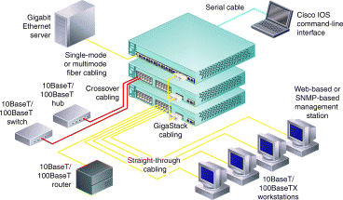
Switch - Funcionamento

Slide 79
Switch
É possível que um segmento de rede de 10 Mbps, se comunique com um servidor ligado ao switch. No caso, o servidor que pode atender a diversos segmentos de 10 Mbps, pode estar ligado a 100 Mbps ao switch, permitindo assim, atender a vários segmentos, com alta performance, porém atendendo os segmentos com seus tráfegos de rede isolados.

Slide 80
Tipos de Switch
Frame Switch
Faz as conexões (estabelecimento de
links entre dois pontos) em arquiteturas de
transmissão por frame (quadro da camada
de enlace) com velocidades de 10 Mbps e
100 Mbps. Opera com frames padronizados
de tamanhos variáveis tipo Ethernet ou
Token-Ring.

Slide 81
Tipos de Switch
Cell Switches
Vimos switches que tratam exclusivamente de redes locais.
Existem os Cell Switches que funcionam com base na tecnologia ATM, que operam no conceito de células e podem ser utilizados no ambiente de LANs.

Slide 82
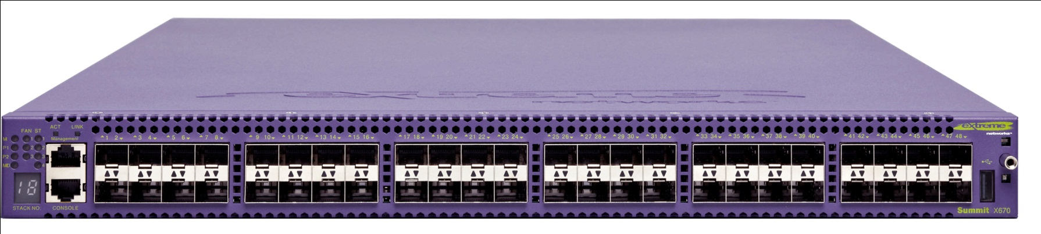
Switch - Modelos
Switch 48 Portas Gerenciável

Slide 83
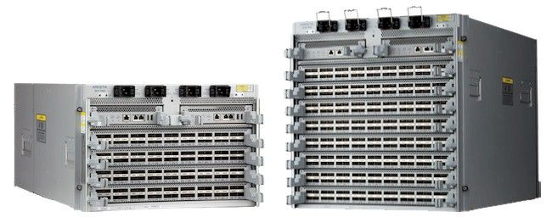
Switch - Modelos
Switch com expansão gerenciável (arista)
Modelo Gaveteiro

Slide 84
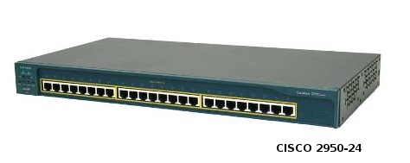
Switch - Modelos
Switch 24 Portas não gerenciável (Cisco)

Slide 85
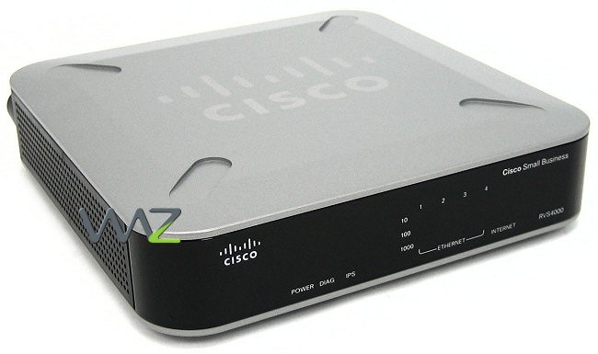
Roteadores

Slide 86
Roteadores
São pontes que atuam na camada de rede.
É um equipamento que trabalha com um protocolo da camada de rede, convertendo o protocolo de uma rede para outra de protocolo distinto.

Slide 87
Roteadores
A diferença entre uma ponte e um roteador é que o endereçamento que a ponte utiliza é o da camada de enlace (MAC) das placas de rede, que é um endereçamento físico.

Slide 88
Roteadores
O roteador, por operar na camada de rede, usa o endereçamento dessa camada, que é um endereçamento lógico.
No caso TCP/IP, esse endereçamento é o endereço IP.

Slide 89
Roteadores
Impossibilidade de endereços MAC na Internet.
A conversão do endereço lógico (IP) para o endereço físico (MAC) é feita somente quando o pacote chega à rede de destino.

Slide 90
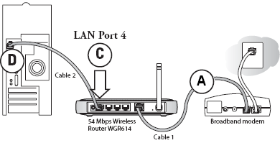
Roteadores - Funcionamento

Slide 91
Roteadores
Endereços lógicos são mais fáceis de serem organizados.

Slide 92
Roteadores
São capazes de fragmentar os pacotes recebidos, e isto faz com que possa interligar duas redes com arquiteturas distintas.

Slide 93
Roteadores
Ao receber um frame de dados que vai ser transmitido, verifica o seu endereçamento em nível de rede, fazendo a conversão de protocolo, se necessário. Um pacote de dados é transmitido para o endereço de destino, escolhendo o melhor caminho (rota na WAN).

Slide 94
Roteadores
Interfaces LAN:
- Ethernet, Token-Ring, FDDI
Roteando protocolos:
- IP, IPX

Slide 95
Roteadores
Consegue separar topologias diferentes, trantando protocolos diferentes, roteando ou escolhendo o melhor caminho para o tráfego de pacotes de um ponto ao outro, ao longo de uma rede com diversos nodos (roteadores).

Slide 96
Roteadores
Mais apropriados para redes WAN.
Retransmite os pacotes para as redes e não para as estações finais.

Slide 97
Roteadores
Uma estação remetente de pacote deve conhecer, obrigatoriamente, o endereço do primeiro roteador ao qual deve enviar o pacote.

Slide 98
Roteadores
Operam com tabelas de rotas, as quais são atualizadas por um método apropriado, ou seja, um protocolo da camada de rede que contém a informação de roteamento.

Slide 99
Roteadores
Dependem do protocolo utilizado para poderem interpretar as informações e poder roteá-las na rede.

Slide 100
Roteadores
A diferença entre um roteador e outro, é a quantidade de protocolos que um ou outro opera. Um roteador trata diversos protocolos e consegue interligar várias redes diferentes.

Slide 101
Roteadores
Ver transparência:
1. Conectando arquiteturas diferentes:
Ethernet com Token Ring.
2. Comunicando-se com vários
protocolos.

Slide 102
Roteadores (Características)
Três usos:
- Conexão Internet
- Conexão de LANs
- Conexões de WANs
Equipamento que interliga duas ou mais redes.

Slide 103
Roteadores
Interligação de uma rede local com a Internet.
Ver transparência.
O roteador típico para esse usos deve possuir basicamente duas portas:
- uma porta WAN
- uma porta LAN

Slide 104
Roteadores
A porta WAN recebe o cabo que vem do backbone da Internet.
Normalmente, essa conexão é feita por um conector V.35 (34 pinos).
A porta LAN é conectada à rede local (saída Ethernet), já que a maioria das redes locais usa essa arquitetura.

Slide 105
Roteadores
Interligação de duas redes locais: dividir uma rede grande em segmentos menores.
Ver transparência.
Aplicação: Redes locais pertencentes a uma mesma empresa.
Não resolve o problema de empresas com filiais em vários estados.

Slide 106
Roteadores
A solução para isso é fazer uso de uma rede pública com as oferecidas pelas companhias de telecomunicações (Embratel, Telemar, Brasil Telecom, ...), que irá interligar duas cidades distantes através de uma conexão WAN.
Ver transparência.

Slide 107
Roteadores
Cada uma das portas do roteador deve receber um endereço lógico.
No caso do TCP/IP, um número IP, que esteja em uma rede diferente dos endereços colocados nas outras portas.

Slide 108
Roteadores
Na hora de escolher um roteador, devemos levar em consideração algumas características básicas:
Número de portas WAN.
Número de portas LAN

Slide 109
Roteadores
Velocidade das portas WAN
Velocidade das portas LAN
Tolerância a Falhas
Redundância
Balanceamento de Carga

Slide 110
Roteadores
Alguns roteadores possuem um recurso chamado de redundância de call-up.
Esse recurso permite ligar um roteador a um modem através de um cabo serial, e no caso do link WAN falhar, o modem pode discar para um provedor e se conectar (nomalmente a 33.600 bps), mantendo a conexão da rede local com a Internet no ar.

Slide 111
Roteadores
Tolerância a Falhas: através deste recurso, o roteador continua operando mesmo quando ele se danifica.
Redundância: significa que o roteador tem na realidade dois roteadores dentro dele. Caso o primeiro falhe, o segundo entra em ação.

Slide 112
Roteadores
Balanceamento de Carga: existem roteadores que podem gerenciar duas ou mais conexões entre ele e outros roteadores, otimizando as conexões. Essa característica é uitlizada em conexões entre filiais de empresas.

Slide 113
Roteadores
Configuração de Roteamento
- default gateway: porta de saída
usada quando o roteador não
conhece o endereço de destino de
um pacote.
- Cada roteador poderá usar um default
gateway.

Slide 114
Roteadores
Ver transparência.
Na rede 1 o gateway deve ser configurado para 192.168.0.1, que é a porta LAN do roteador 1. Esse roteador usa como gateway o endereço 10.0.0.1, que é o provedor no qual ele está ligado.

Slide 115
Roteadores
Já a rede 2 tem como gateway o endereço 173.23.1.1, que é a porta LAN do roteador 2. Este, por sua vez, usa como default gateway o endereço 192.168.0.1, que é a porta LAN do roteador 1.

Slide 116
Roteadores
Quando uma máquina da rede 2 enviar um pacote, o roteador 2 irá analisá-lo para enviá-lo ao destino. Se o pacote é destinado à própria rede 2, esse pacote não sai dessa rede e é encaminhado para a máquina de destino.

Slide 117
Roteadores
Caso o pacote possua um endereço de destino desconhecido, o roteador irá encaminhá-lo para o seu default gateway, que é a porta LAN do roteador 1.

Slide 118
Roteadores
O roteador 1 analisará o pacote. Se esse pacote possui endereço conhecido, isto é, é um pacote destinado à rede 1, então o roteador 1 o entrega.
Caso contrário, o roteador 1 enviará o pacote para o seu default gatweway (o provedor).
Esse procedimento continua até o pacote ser entregue ao destino.

Slide 119
Roteadores
Se a rede não usa protocolo de roteamento, teremos que configurar manualmente a tabela de roteamento de cada roteador.
A tabela é simples: possui uma coluna informando a rede de destino. E outra coluna informando qual é o gateway para acessá-la.

Slide 120
Roteadores
Tabela do Roteador 1
DESTINO | GATEWAY
0.0.0.0 | 10.0.0.1
127.0.0.1 | 127.0.0.1
192.168.0.0 | 192.168.0.1
172.23.1.0 | 172.23.1.1

Slide 121
Roteadores
Tabela do Roteador 2
DESTINO | GATEWAY
0.0.0.0 | 192.168.0.1
127.0.0.1 | 127.0.0.1
172.23.1.0 | 172.23.1.1

Slide 122
Roteadores
O endereço 0.0.0.0 é usado para representar o default gateway.
O endereço 127.0.0.1 é um endereço de loopback, usado em situações de teste, e que deve ser configurado.
O endereço IP, onde o último byte é seja 0, são usados para endereçar uma rede.

Slide 123
Roteadores
Na figura o endereço da rede 1 é 192.168.0.0 e a rede 2 é 172.23.1.0 .
Não é necessário, no roteador 2, configurar um gateway para o endereço 192.168.0.0. O roteador 2 já está configurado para enviar qualquer pacote desconhecido para o endereço 192.168.0.1. Isso inclui endereços pertencentes à rede 192.168.0.0.

Slide 124
Roteadores - Modelos
Router Lógico (Cisco)

Slide 125
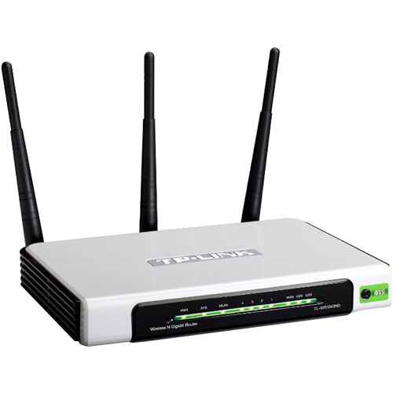
Roteadores - Modelos
Router Lógico /Wifi (TPlink)

Slide 126
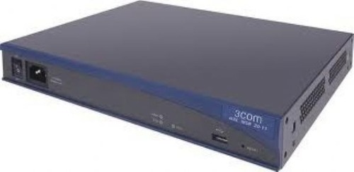
Roteadores - Modelos
Router Big Acess (3Com)

Slide 127
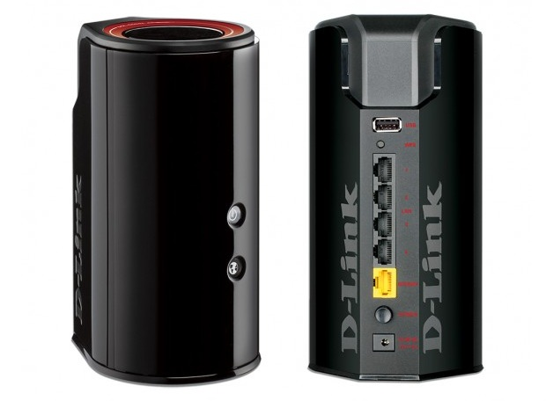
Roteadores - Modelos
Router Gamming Lógico /Wifi (Dlink)

Slide 128
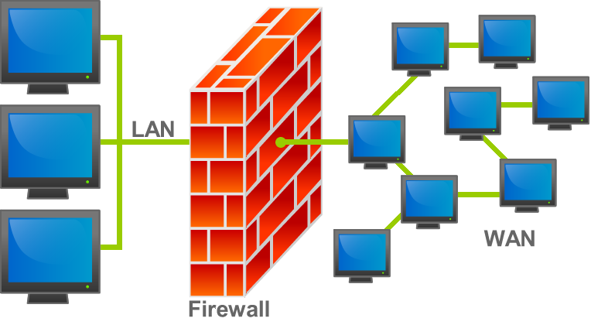
Firewall

Slide 129
Firewall
Uma firewall (em português: parede de fogo) é um dispositivo de uma rede de computadores que tem por objetivo aplicar uma política de segurança a um determinado ponto da rede.

Slide 130
Firewall
O firewall pode ser do tipo filtros de pacotes, proxy de aplicações, etc. Os firewalls são geralmente associados a redes TCP/IP.

Slide 131
Firewall
Este dispositivo de segurança existe na forma de software e de hardware, a combinação de ambos é chamado tecnicamente de "appliance" .

Slide 132
Firewall
A complexidade de instalação depende do tamanho da rede, da política de segurança, da quantidade de regras que controlam o fluxo de entrada e saída de informações e do grau de segurança desejado.

Slide 133
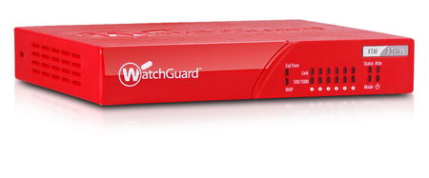
Firewall - Modelos
Firewall(WatchGuard)

Slide 134
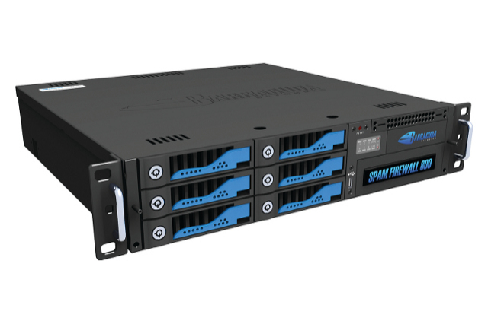
Firewall - Modelos
Firewall(Barracuda)

Slide 135
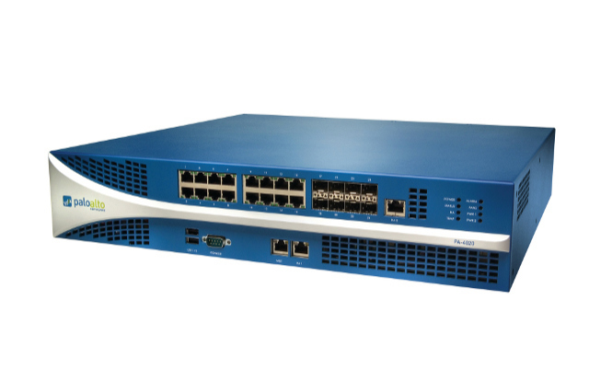
Firewall - Modelos
Firewall and Switch(PaloAlto)

Slide 136
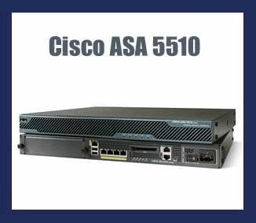
Firewall - Modelos
Firewall (Cisco)

